Slide 1

Toğrul BB207

Slide 2
Bubble Sort nədir?
01
Bubble Sort, bitişik elementlər səhv qaydada olduqda onları təkrar-təkrar dəyişdirməklə işləyən ən sadə çeşidləmə alqoritmidir . Bu alqoritm böyük məlumat dəstləri üçün uyğun deyil, çünki onun orta və ən pis vaxt mürəkkəbliyi kifayət qədər yüksəkdir.

Slide 3
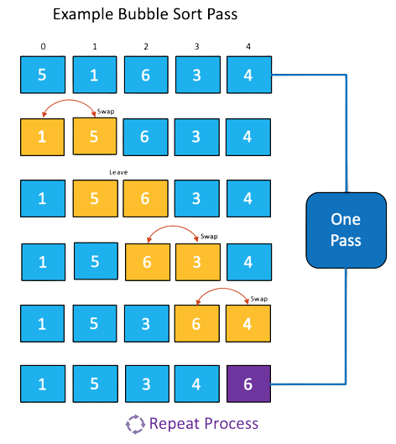
02. Bubble Sort necə işləyir?
Bu alqoritmdə,
soldan keçin və bitişik elementləri müqayisə edin və daha yüksək olan sağ tərəfdə yerləşdirilir.
Bu şəkildə, ən böyük element əvvəlcə ən sağ tərəfə köçürülür.
Bu proses daha sonra ikinci ən böyük olanı tapmaq və onu yerləşdirmək və verilənlər çeşidlənənə qədər davam etdirilir.

Slide 4
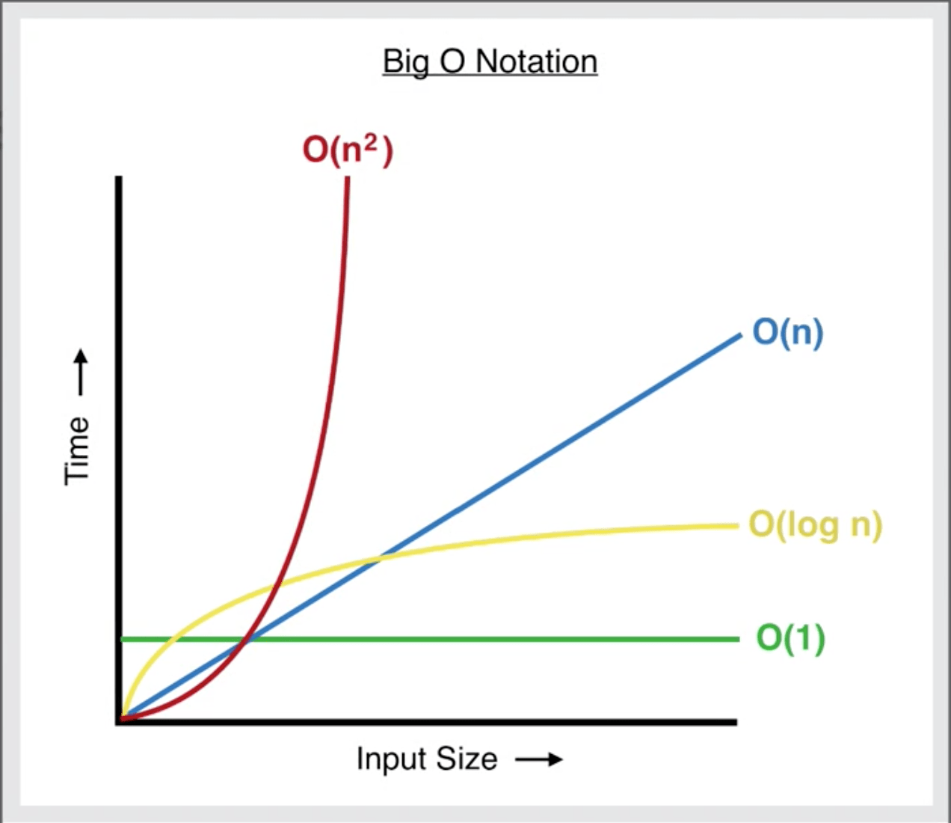
03. Bubble Sort – Big O notation
1) Ən pis vəziyyət: O(n^2)
2) Orta hal: O(n^2)
3) Ən yaxşı hal: O(n)

Slide 5
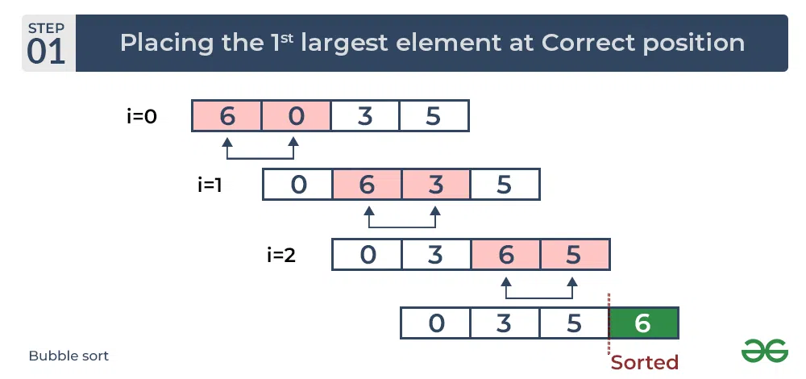
Aşağıdakı təsvirin köməyi ilə qabarcıq növünün işini başa düşək:
Daxiletmə: arr[] = {6, 3, 0, 5}
İlk keçid:
Ən böyük element düzgün mövqedə, yəni massivin sonunda yerləşdirilir.

Slide 6
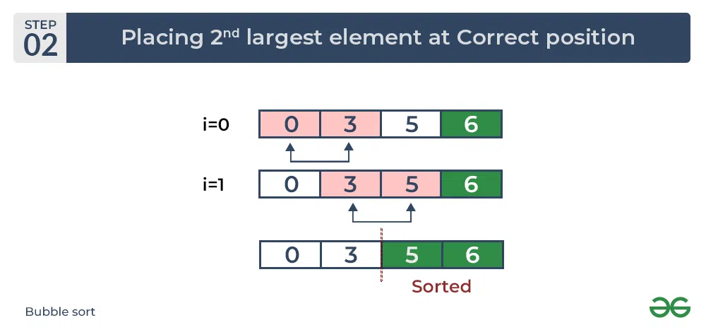
İkinci keçid:
İkinci ən böyük elementi düzgün yerə qoyun

Slide 7
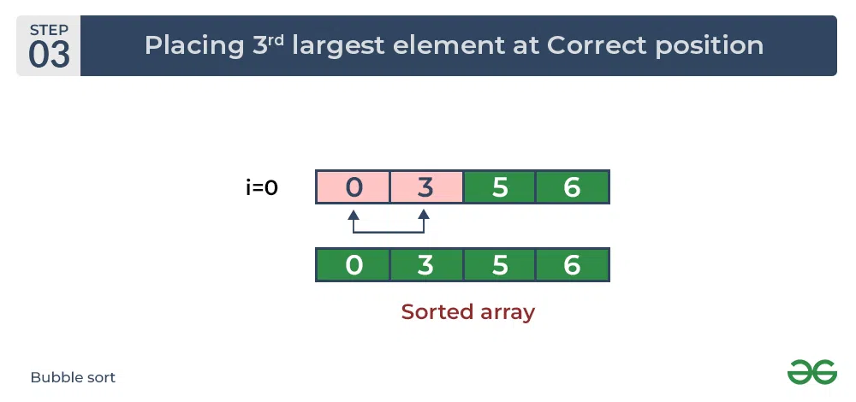
Üçüncü keçid:
Qalan iki elementi düzgün mövqelərinə qoyun.

Slide 8
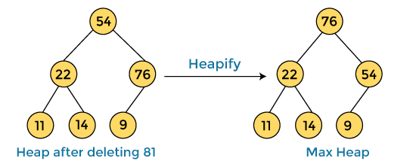
Gülçöhrə BB207

Slide 9
Heap sort (Binary Heap) məlumat strukturuna əsaslanan müqayisəyə əsaslanan çeşidləmə üsuludur. Bu, ilk olaraq minimum elementi tapdığımız və minimum elementi başlanğıcda yerləşdirdiyimiz Selection sort-a bənzəyir. Qalan elementlər üçün eyni prosesi təkrarlanır.

Slide 10
Heap sort-da hər 3 halda da Big O notation eynidir.
Ən pis vəziyyət: O(n log n).
Orta hal: O(n log n).
Ən yaxşı hal: O(n log n).

Slide 11
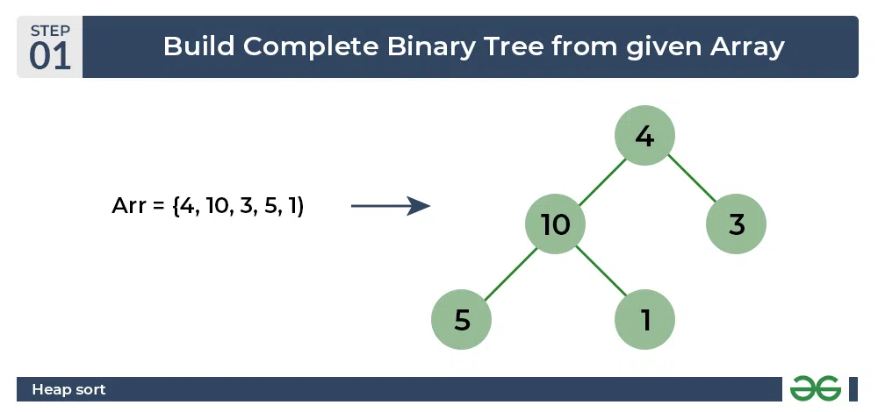
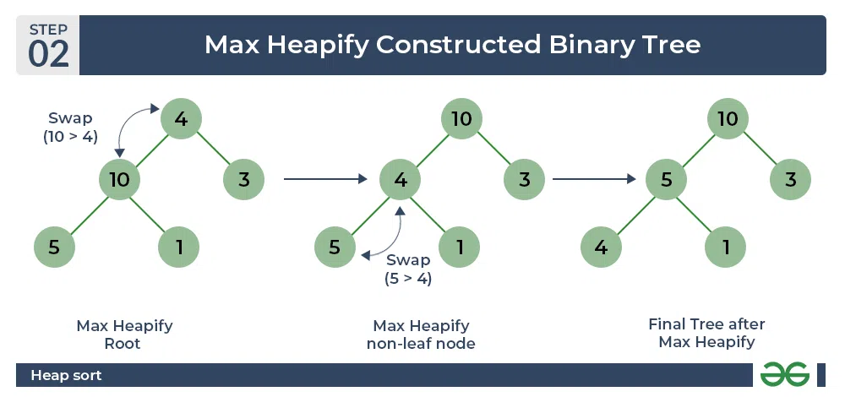
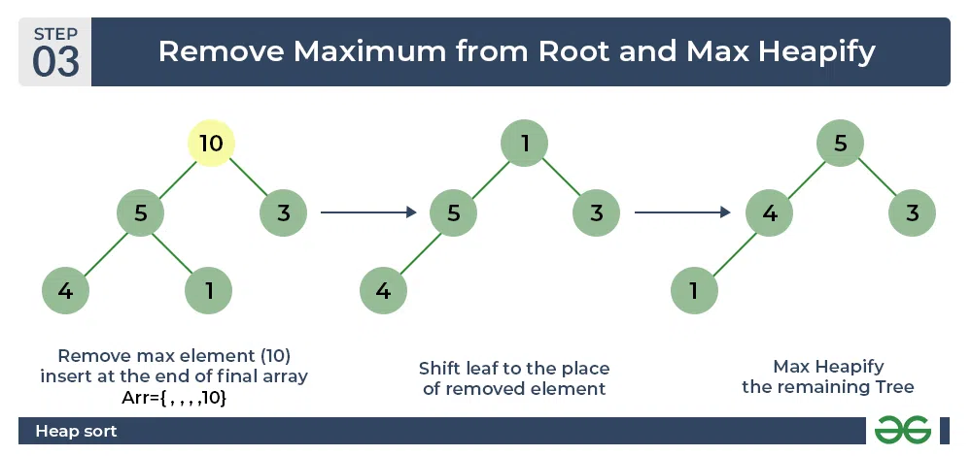
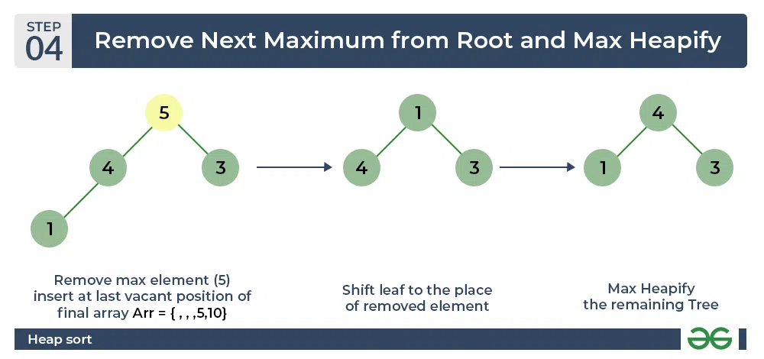
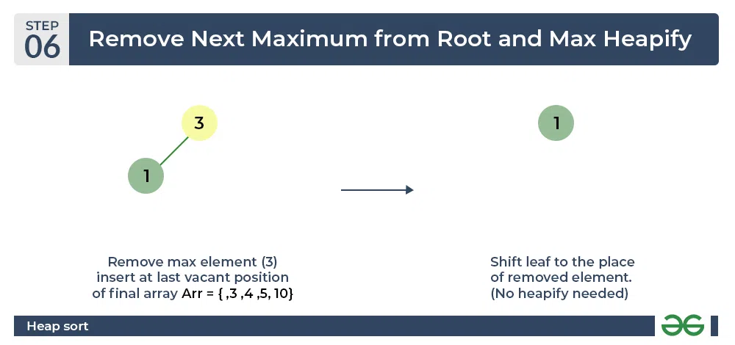
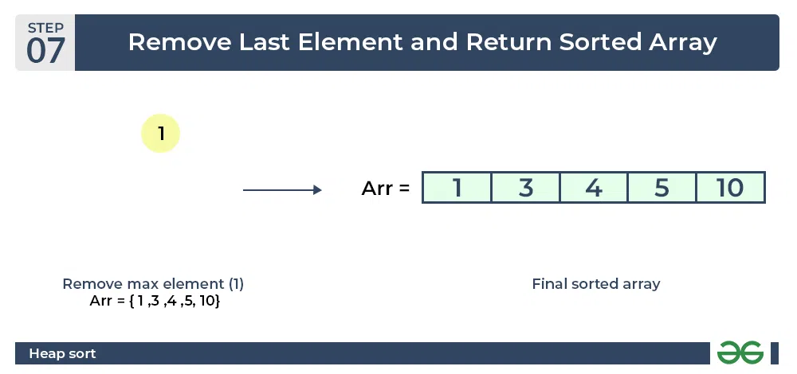

Slide 12
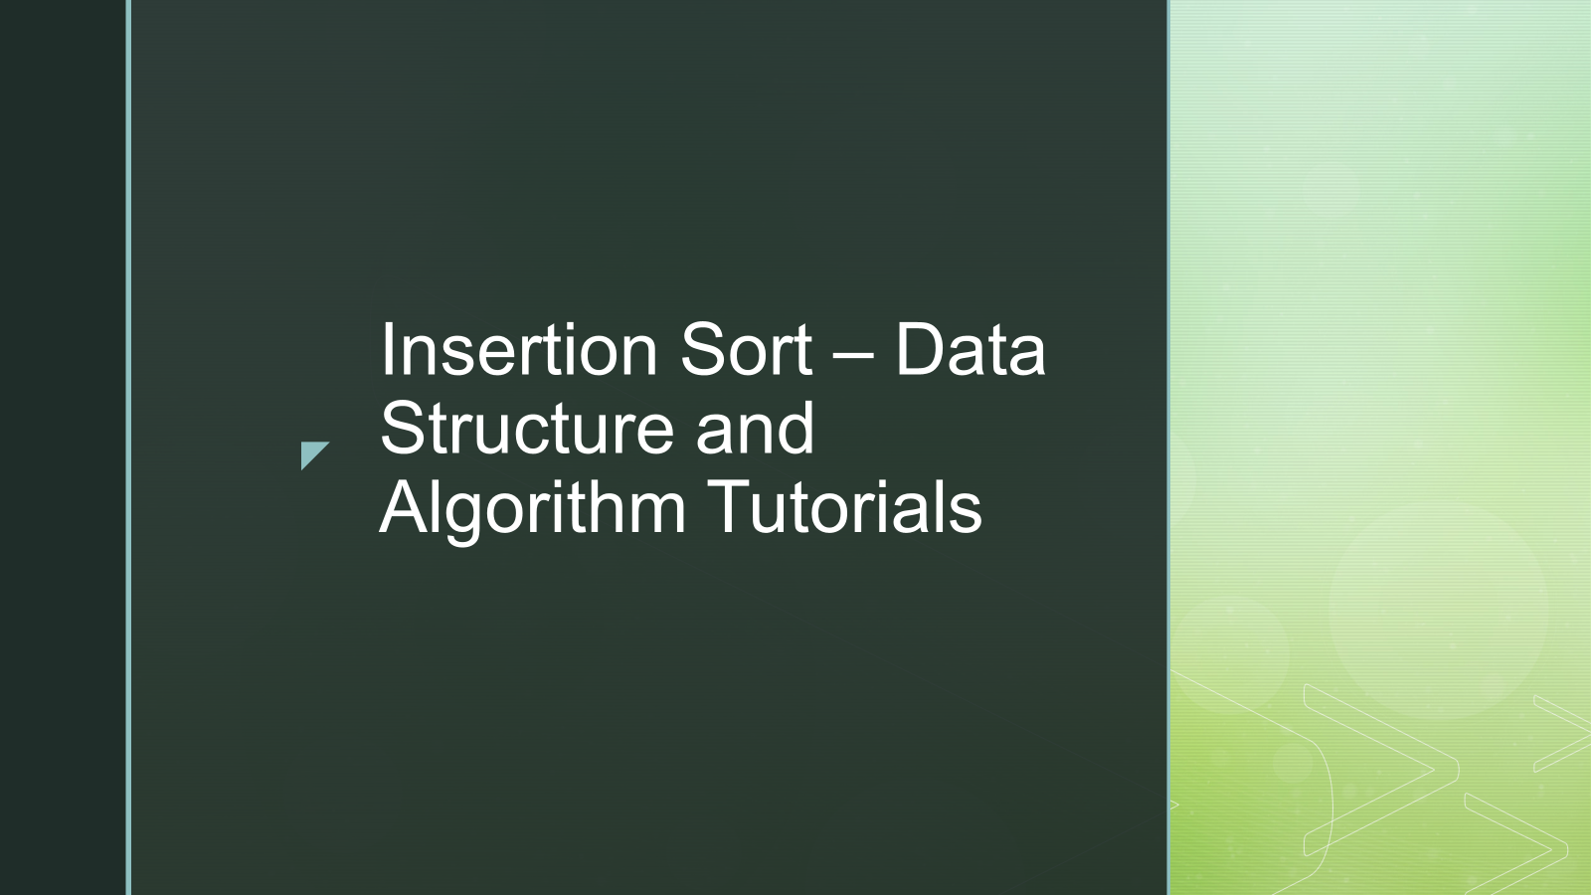
RAMAZAN BB207

Slide 13
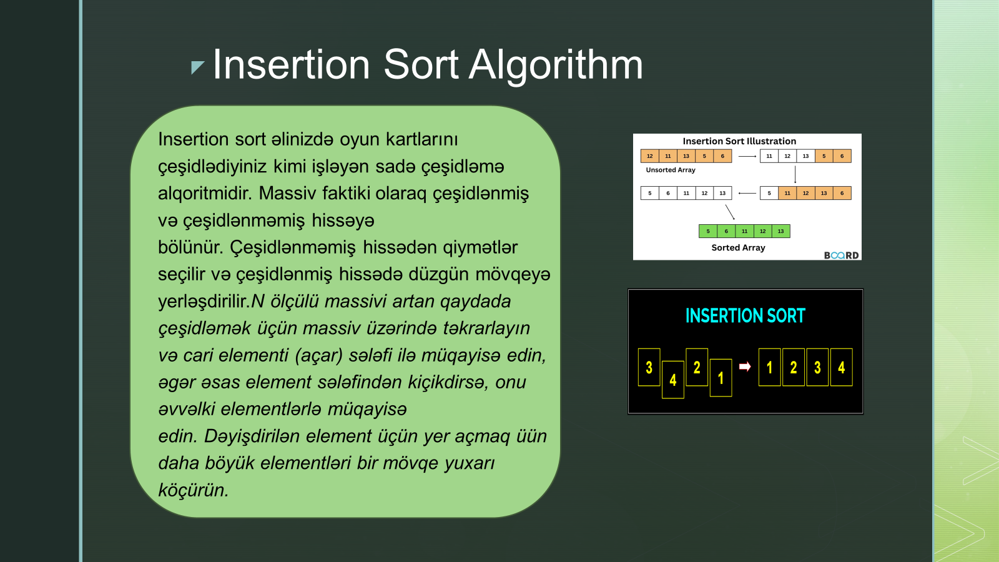

Slide 14
Insertion Sort alqoritminin işlənməsi
Bir nümunə nəzərdən keçirin: arr[]: {12, 11, 13, 5, 6}
Burada 13 12-dən böyükdür, ona görə də hər iki element artan qaydada görünür, ona görə də heç bir dəyişdirmə baş verməyəcək. 12 də 11 ilə birlikdə çeşidlənmiş alt massivdə saxlanılır
11
12
13
5
6
12
11
13
5
6
İlk keçid: Başlanğıcda massivin ilk iki elementi əlavə sıralamasında müqayisə edilir.
Burada 12 11-dən böyükdür, ona görə də onlar artan sırada deyil və 12 düzgün mövqedə deyilş Beləliklə, 11 və 12-ni dəyişdirin.Beləliklə, indi 11 sıralanmış alt massivdə saxlanılır.
İkinci keçid:
İndi növbəti iki elementə keçin və onları müqayisə edin
Bu qayda ile davam edirik.Nehayet massi çeşidlənir
11
12
13
5
6
5
6
11
12
13

Slide 15
Daxiletmə Sortunun Xüsusiyyətləri
Bu alqoritm sadə icrası olan ən sadə alqoritmlərdən biridir
Əsasən, Daxiletmə çeşidi kiçik məlumat dəyərləri üçün effektivdir
Daxiletmə çeşidi uyğunlaşma xarakteri daşıyır, yəni artıq qismən çeşidlənmiş məlumat dəstləri üçün uyğundur.
Daxiletmə Sortunun Vaxt Mürəkkəbliyi
Daxiletmə növünün ən pis vaxt mürəkkəbliyi O ( N^2) -dir.
Daxiletmə növünün orta iş vaxtı mürəkkəbliyi O ( N^2) -dir.
Ən yaxşı halın zaman mürəkkəbliyi O(N) -dir .

Slide 16
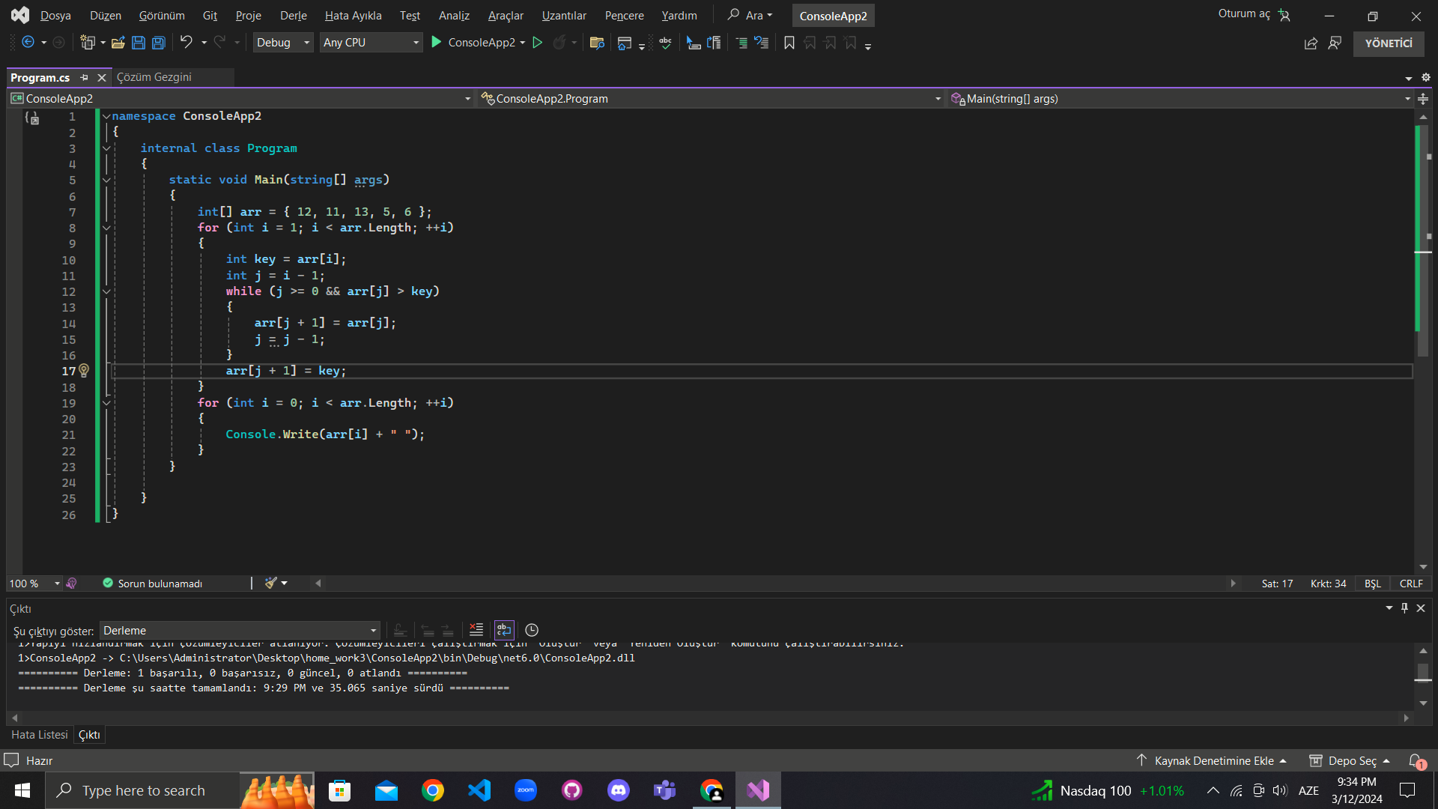
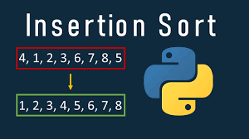


Slide 17
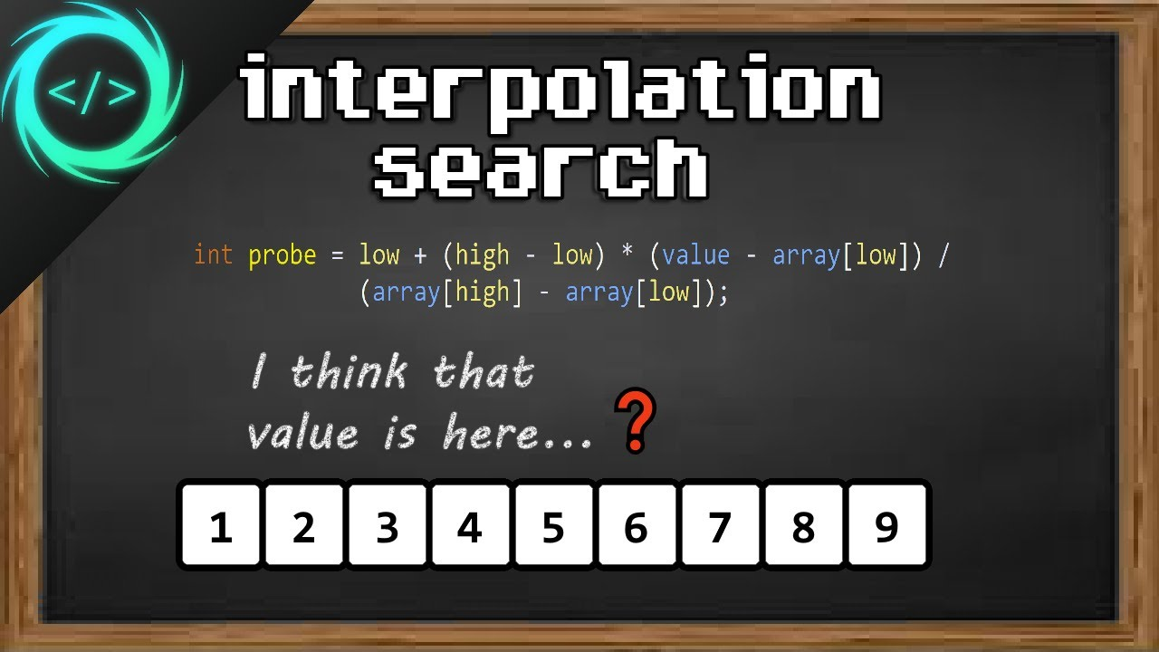
Gülçöhrə BB207

Slide 18
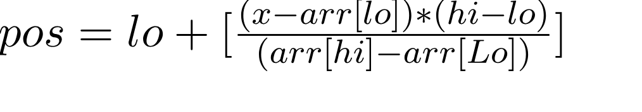
İnterpolyasiya Axtarışı sıralanmış massivdəki dəyərlərin bərabər paylandığı nümunələr üçün Binar Axtarış üzərində təkmilləşdirmədir. İnterpolyasiya məlum məlumat nöqtələrinin diskret dəsti daxilində yeni məlumat nöqtələrini qurur. İkili Axtarış həmişə yoxlamaq üçün orta elementə keçir. Digər tərəfdən, interpolyasiya axtarışı axtarılan açarın dəyərinə görə müxtəlif yerlərə gedə bilər. Məsələn, açarın dəyəri sonuncu elementə yaxındırsa, interpolyasiya axtarışı çox güman ki, son tərəfə doğru axtarışa başlayacaq.
Axtarılacaq mövqeyi tapmaq üçün aşağıdakı düsturdan istifadə edir.

Slide 19
function InterpolationSearch(arr, x):
n = arr.Length
low = 0
high = n - 1
while low <= high and x >= arr[low] and x <= arr[high]:
pos = low + ((high - low) / (arr[high] - arr[low])) * (x - arr[low])
if arr[pos] == x:
return pos
else if arr[pos] < x:
low = pos + 1
else:
high = pos - 1
return -1
Bu İnterpolation Search üçün Psevda koddur

Slide 20
Ən yaxşı halda: Ən yaxşı halda, axtarılan element düz massivin ortasında tapılır və alqoritm hədəfə tez çatır. Bu halda alqoritmin işləmə müddəti O(1) ola bilər.
Orta vəziyyət: Axtarılan element məlumat dəstinin bərabər paylandığı bir vəziyyətdə tapılır. İnterpolyasiya axtarışı O(log(log(n))) zaman mürəkkəbliyinə malik ola bilər.
Ən pis halda: Məlumat dəstinin qarışıq olduğu və axtarılan elementin tapılmadığı ən pis halda alqoritmin zaman mürəkkəbliyi O(n) ola bilər. Bu o deməkdir ki, alqoritm bəzən xətti axtarış qədər yavaş ola bilər.
BİG O NOTATİON

Slide 21
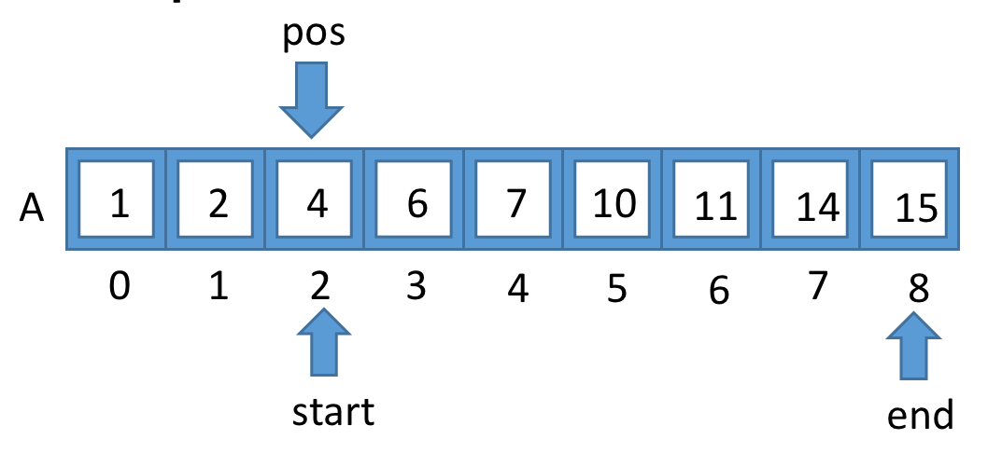

Slide 22
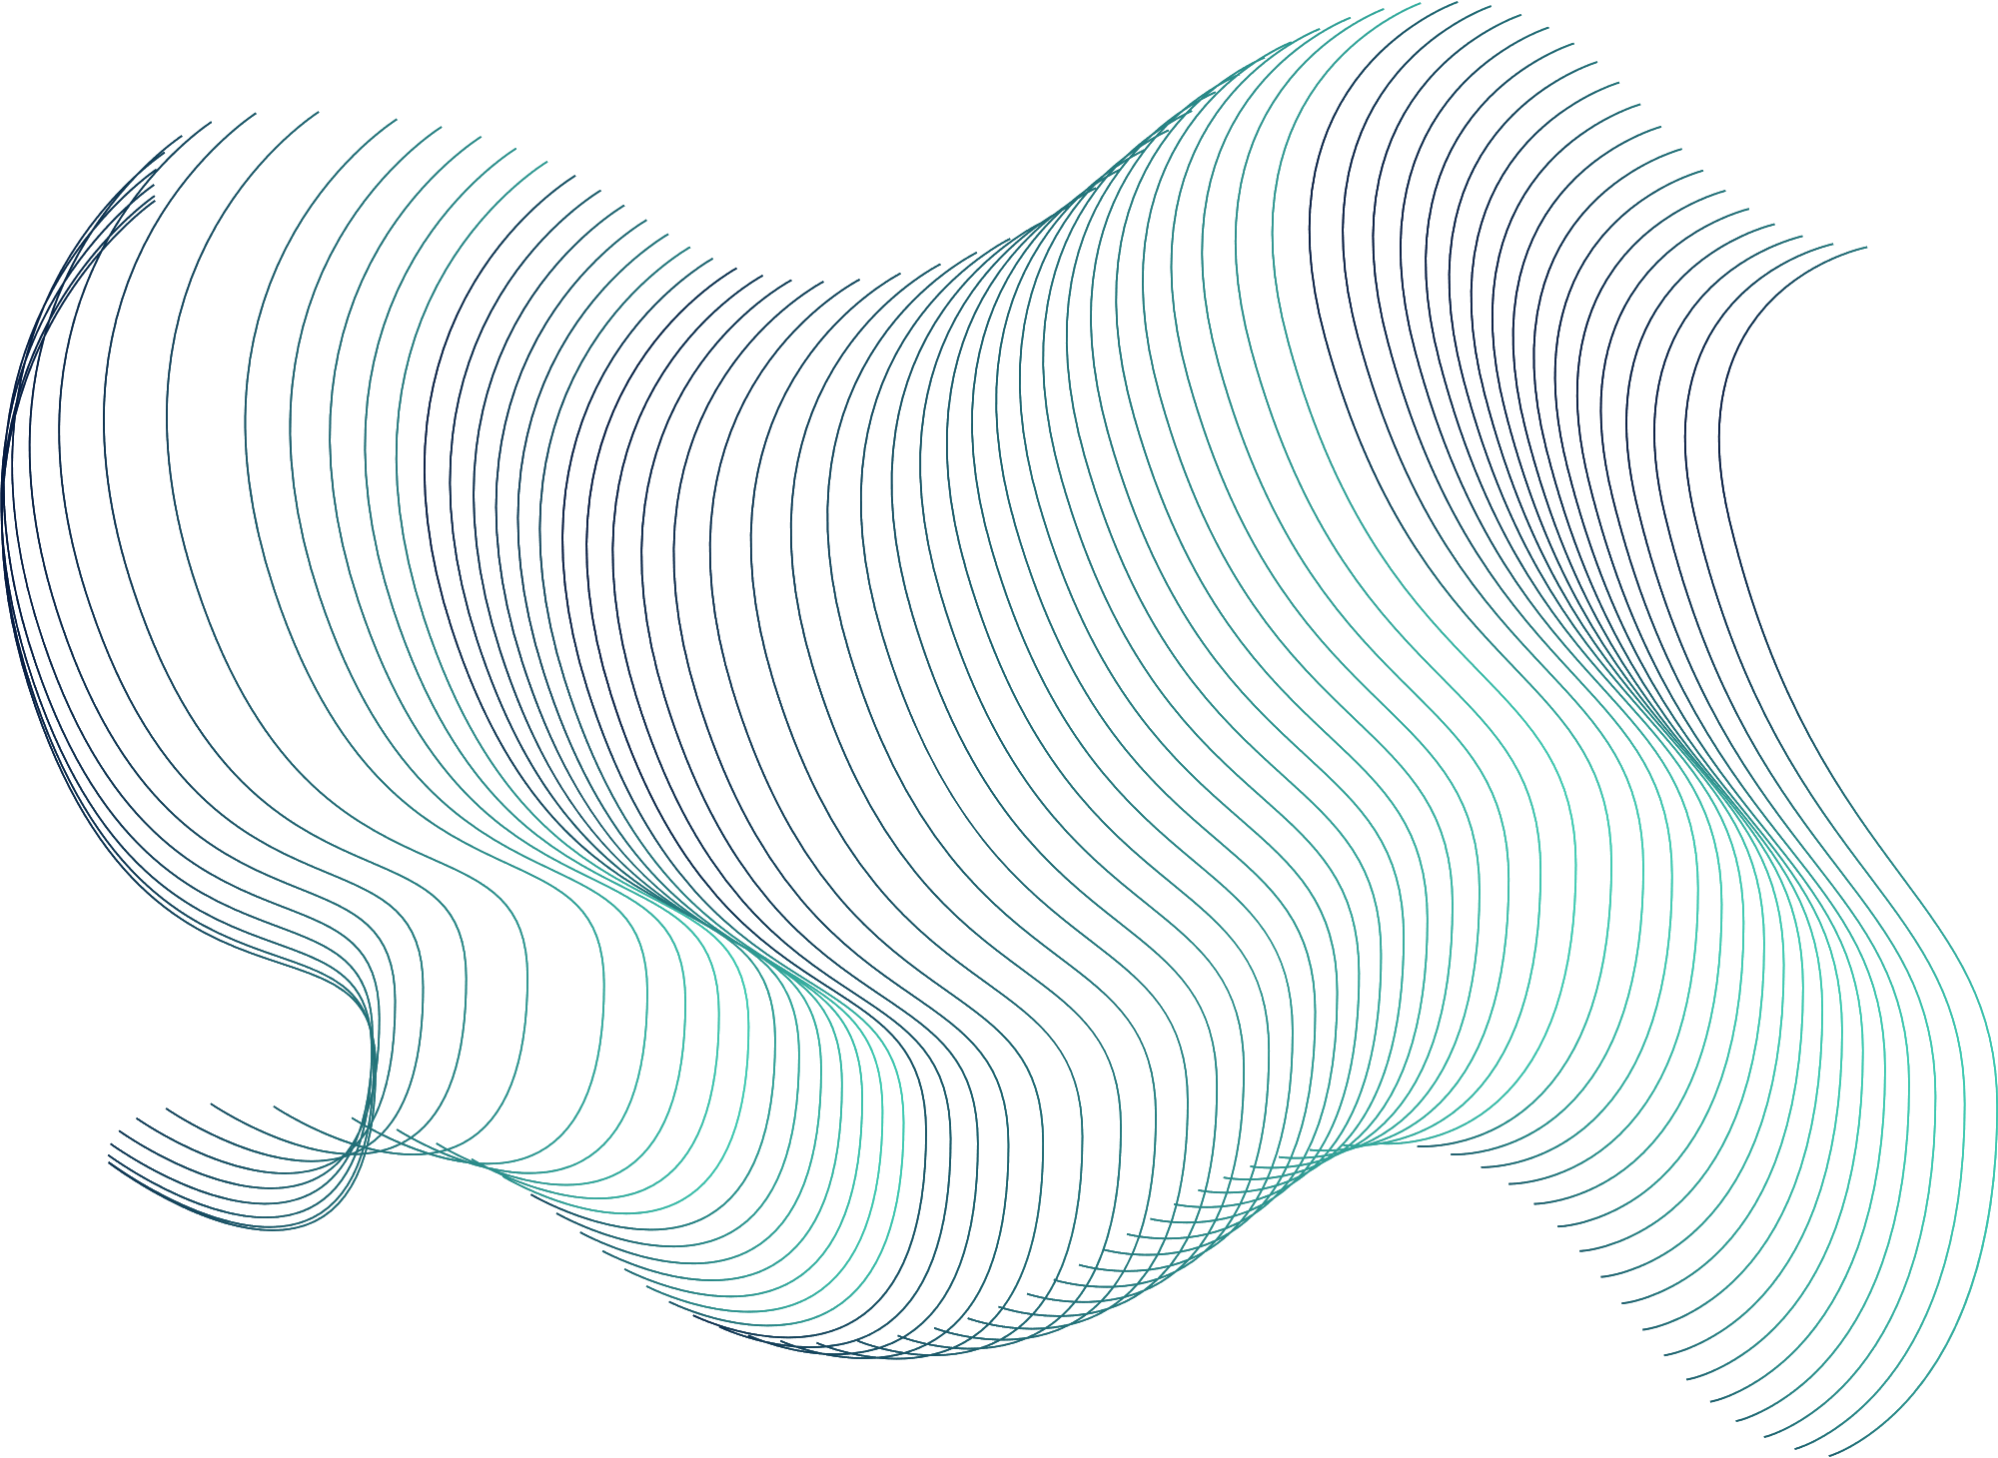
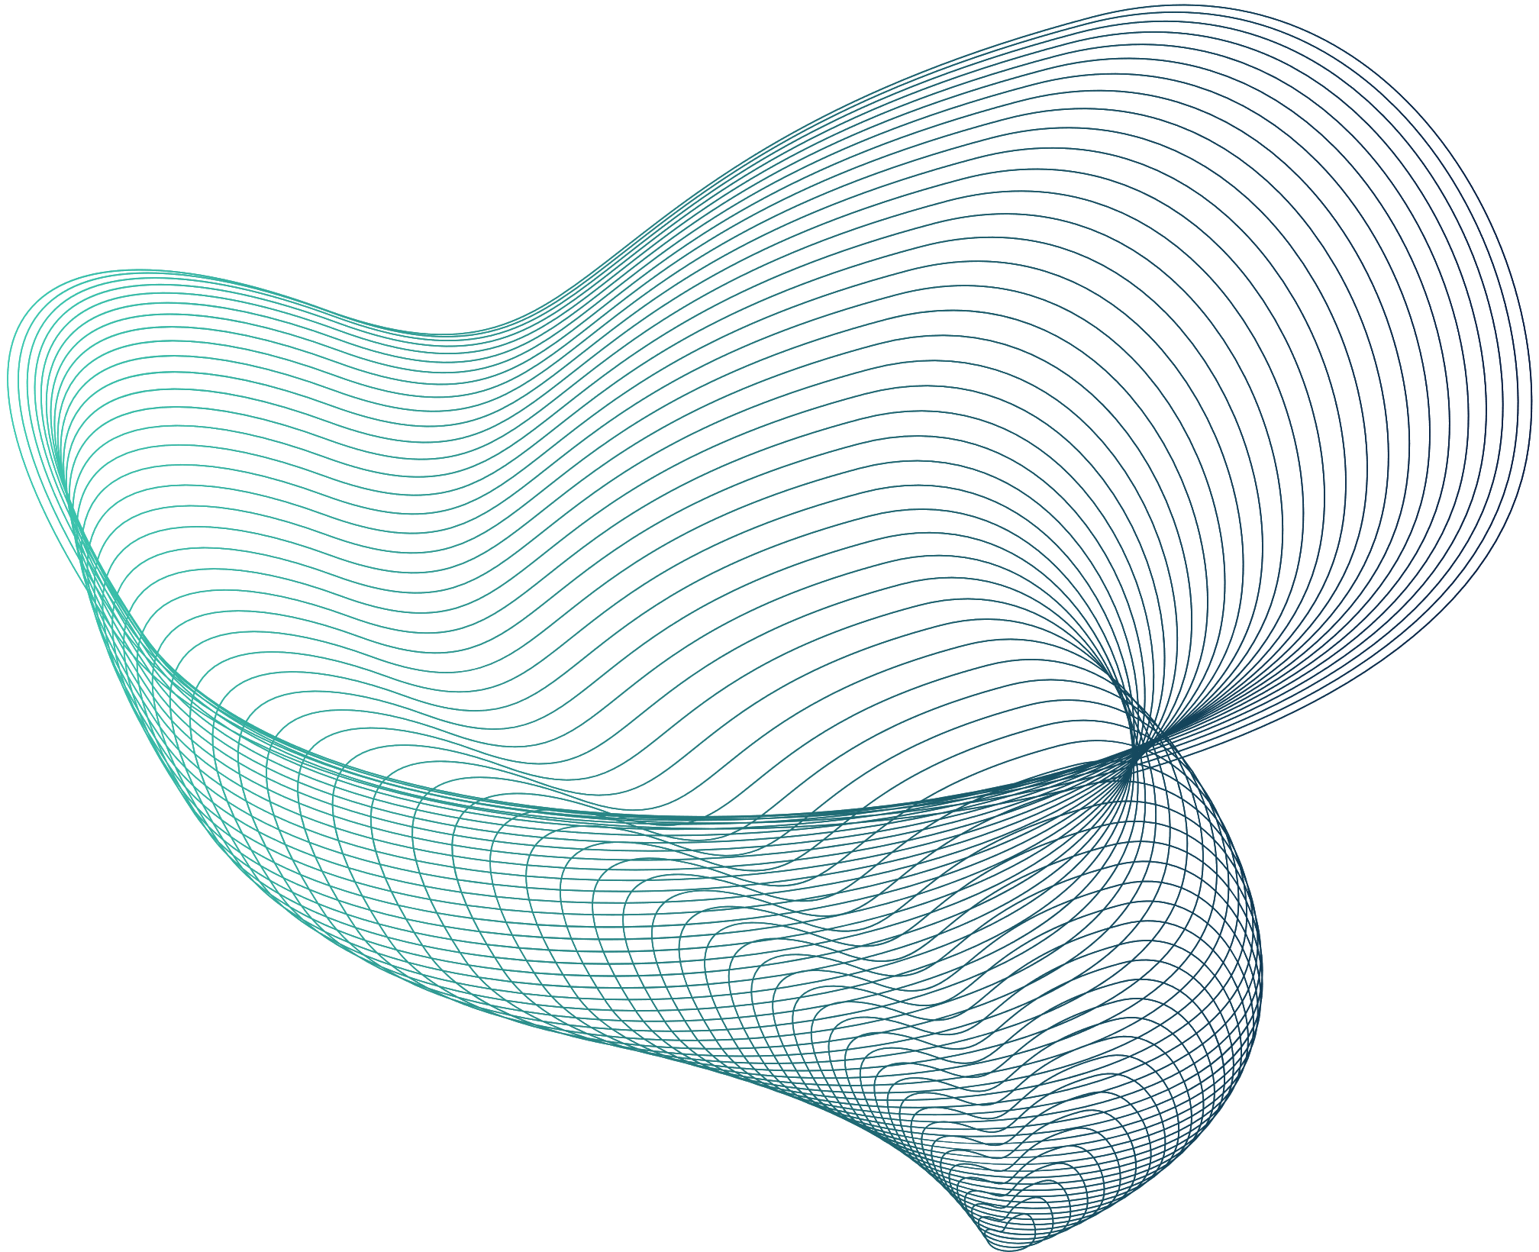
Vəli BB207
Introduction to Binary Search
İkili axtarış, çeşidlənmiş,yəni nizamlı massivdə hədəf dəyərini səmərəli şəkildə tapmaq üçün istifadə edilən əsas alqoritmdir. Axtarış diapazonunu sistematik olaraq yarıya endirməklə, hədəfi tapmaq üçün tələb olunan müqayisələrin sayını minimuma endirir.

Slide 23
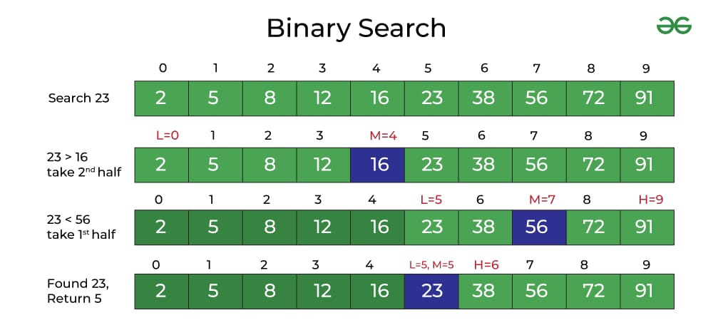

Slide 24
Advantages Of Binary Search
Böyük verilən dəstləri üçün xətti axtarışdan əhəmiyyətli dərəcədə sürətlə işləyir.
nizamlı massivdə elementin yerini dəqiq tapır.
Sadədir.Başa düşmək və tətbiq etmək asandır
Müxtəlif tip verilənlərin nizamlı massivi üçün uyğundur.
Efficieny
Ease of Implementation
Best Case -> O(1)
Average Case -> O(log n)
Worst Case -> O(log n)
BİG O NOTATİON

Slide 25

Real-World Applications of Binary Search
1
2
3
Library Searching
Kitabxana sistemində kitabları səmərəli şəkildə tapmağa kömək edir
Database Indexing
İndekslənmiş verilənlər bazası daxilində tez və dəqiq axtarış.
Scientific Data Analysis
Çeşidlənmiş elmi məlumat massivlərində xüsusi dəyər tapmaq.

Slide 26
Psevdo Kod – Binary Search
FUNCTION binary_search(array, target):
start_index = 0
end_index = length of array - 1
WHILE start_index <= end_index:
middle_index = (start_index + end_index) / 2
middle_value = value at middle_index in array
IF middle_value equals target:
RETURN middle_index
IF middle_value is less than target:
start_index = middle_index + 1
ELSE:
end_index = middle_index - 1
RETURN -1

Slide 27

Introduction to Jump Search
Jump axtarış nizamlı massiv üçün istifadə edilən axtarış alqoritmidir. Sabit addımlarla irəli tullanır və sonra xətti axtarış həyata keçirərək işləyir.
Vəli BB207

Slide 28
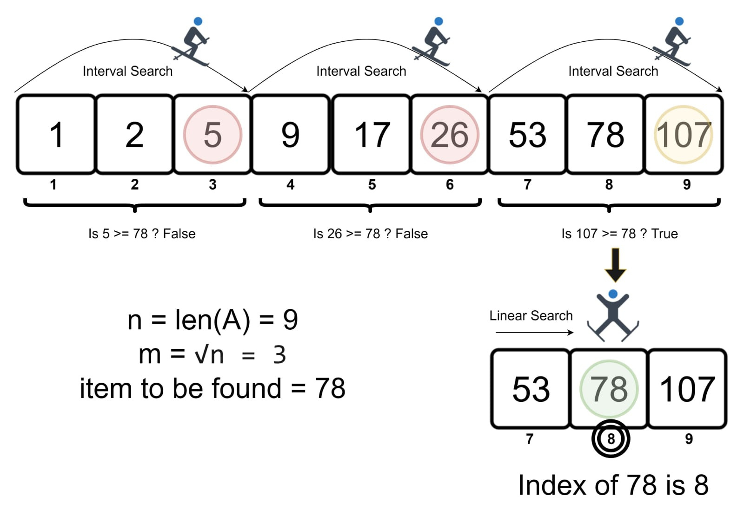

Slide 29
Advantages of Jump Search
1.Böyük massivlər üçün effektivdir
2. Daha az muqayisə yerinə yetirilir.
Sürətlə axtarış alqoritmidir. O(sqrt(n)) zaman mürəkkəbliyinə görə böyük massivlər üçün effektivdir.
Xətti axtarışdan daha az müqayisə tələb edir və bu onu daha səmərəli edir.

Slide 30
Psevdo Kod
function jump_search(arr, x):
n = len(arr)
step = int(n ** 0.5)
prev = 0
while arr[min(step, n) - 1] < x:
prev = step
step += int(n ** 0.5)
if prev >= n:
return -1
while arr[prev] < x:
prev += 1
if prev == min(step, n):
return -1
if arr[prev] == x:
return prev
return -1
BİG O NOTATİON
Best Case -> O(1)
Average Case -> O(√n)
Worst Case -> O(√n)

Slide 31
Comparison with Other Search Algorithms
VS Linear Search
VS Binary Search
Xətti axtarışdan daha az müqayisə tələb edir.
Hər ikisi nizamlı sıralarla işləyir.Fərqli cəhəti Jump alqoritminin ardıcıl yerinə yetirilməsidir
VS Interpolation Search
Vahid paylanmış məlumat üçün interpolyasiya axtarışından daha səmərəlidir.

Slide 32

DİNLƏDİYİNİZ ÜÇÜN TƏŞƏKKÜRLƏR
BƏYƏNMƏYƏNLƏRƏ TƏŞƏKKÜR YOXDU :))

